Slide 1
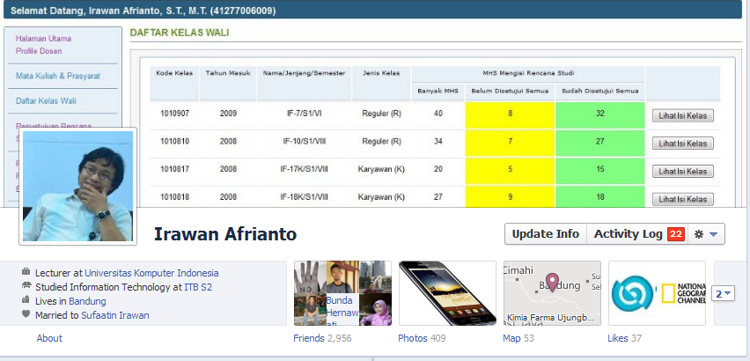
Satuan Acara Perkuliahan
Keamanan Sistem Informasi

Slide 2
Identifikasi Mata Kuliah
Nama Mata Kuliah : Keamanan Sistem Informasi
Kode Mata Kuliah : IF38337P
Kredit : 3 SKS (3x45 menit)
Semester : VIII
Tingkat : IV
Program Studi : Strata I (S1)
Jurusan : Teknik Informatika
Dosen : Irawan afrianto, M.T.

Slide 3
Deskripsi Singkat Mata Kuliah
Matakuliah ini menguraikan tentang :
Pengertian keamanan, pengertian sistem dan pengertian keamanan sistem, evaluasi keamanan sistem, mengamankan sistem informasi, keamanan email, keamanan web, eksploitasi keamanan sistem (termasuk wireless) dan Cyberlaw
Mahasiswa mampu memahami secara utuh tentang keamanan sistem dari pengertian dasar keamanan sistem hingga aspek-aspek hukum terkait cyberlaw

Slide 4
Metoda Perkuliahan
  Ceramah
  Presentasi
  Tugas (Mandiri + Kelompok)
  Tugas Besar
  Ujian Tengah Semester
  Ujian Akhir Semester

Slide 5
Sistematika Penilaian
  Nilai Akhir :
  5% Kehadiran + 5% Quis + 30% Tugas+ 30% UTS + 30% UAS
Bobot Nilai :
Indeks | Nilai
A | 80 < NA < 100
B | 68 < NA < 79
C | 56 < NA < 67
D | 45 < NA < 55
E | 0 < NA < 44

Slide 6
Materi Perkuliahan
Kompetensi dasar | Materi dasar
Pendahuluan | 1.Data 2.Informasi 3. Sistem 4. Keamanan
Dasar Dasar Keamanan Sistem | Steganografi, Kriptografi, Enkripsi, Kunci Private, kunci public, kombinasi kunci private dan public
Evaluasi Keamanan Sistem Informasi | Sumber lubang keamanan, Penguji keamanan sistem, Probing services, Penggunaan program penyerang, penggunaan program pemantau jaringan.
Mengamankan Sistem | Mengatur akses, menutup service yang tidak digunakan,memasang proteksi (Firewall), Pemantau adanya serangan, audit, backup rutin.

Slide 7
Materi Perkuliahan
Keamanan Email | Format email, penyadapan, pemalsuan, penyusupan virus, mailbomb, mail relaying.
Keamanan Web | Keamanan web, keamanan client www,
Eksploitasi Keamanan | Mencari informasi, eksploitasi webserver, DDOS, Sniffer, Trojan horse.
STANDARISASI / Cyberlaw | Audit keamanan, SNI/ISO 27001, Cyberlaw, UU ITE

Slide 8
Referensi
Budi Raharjo, 2005. Keamanan Sistem Informasi, PT Insan Infonesia , Jakarta
Ibiza, Keamanan Sistem Informasi, Andi Offset, Yogyakarta

Slide 9
SILAHKAN JOIN KE KELAS KSI9-2014/2015
DI SITUS KULIAH ONLINE
MATERI AKAN DIUPLOAD DISANA
TERIMA KASIH

